Slide 1
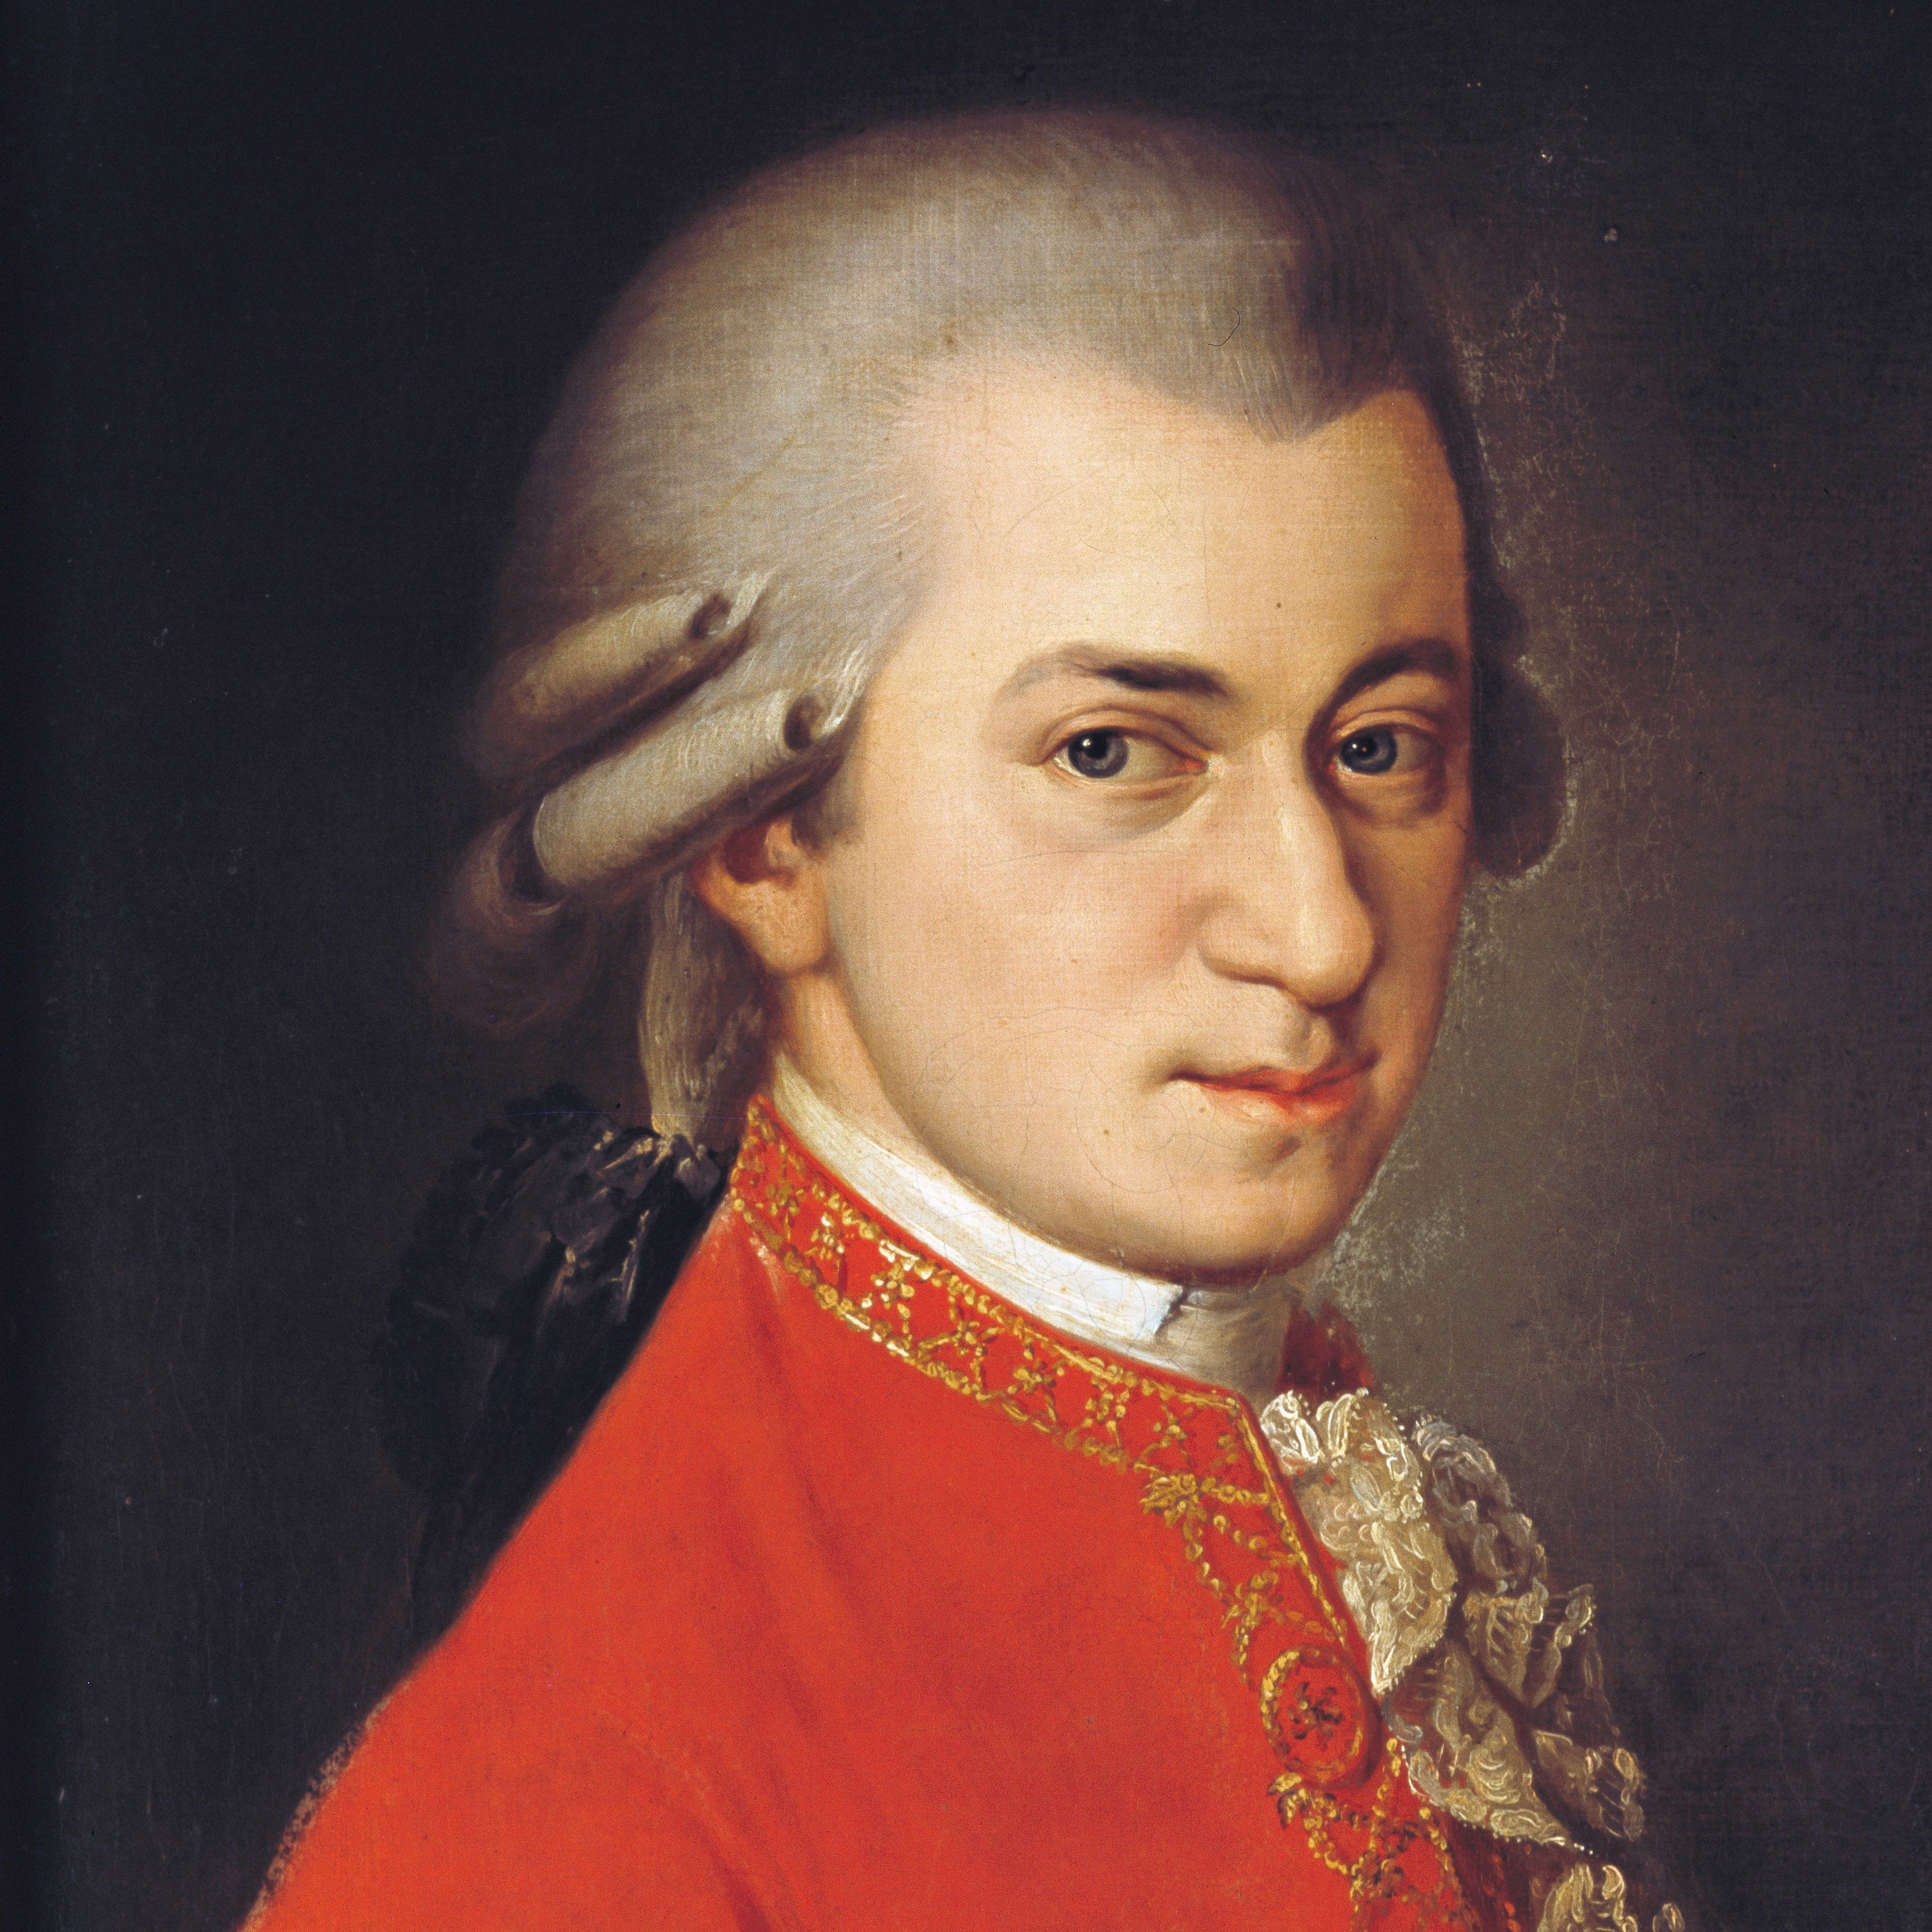
Wolfgang Amadeus Mozart

Slide 2
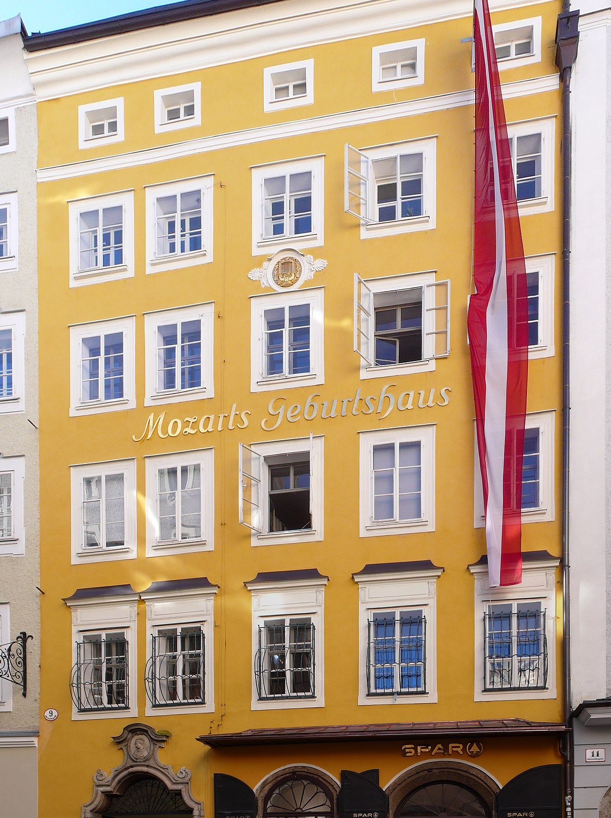
Kindheit
Wolfgang Amadeus Mozart ist 1756 in Salzburg geboren. Er spielte Klavier, weil sein Vater ihn unterrichtete.
Hagenauerhaus, Salzburg, Österreich

Slide 3
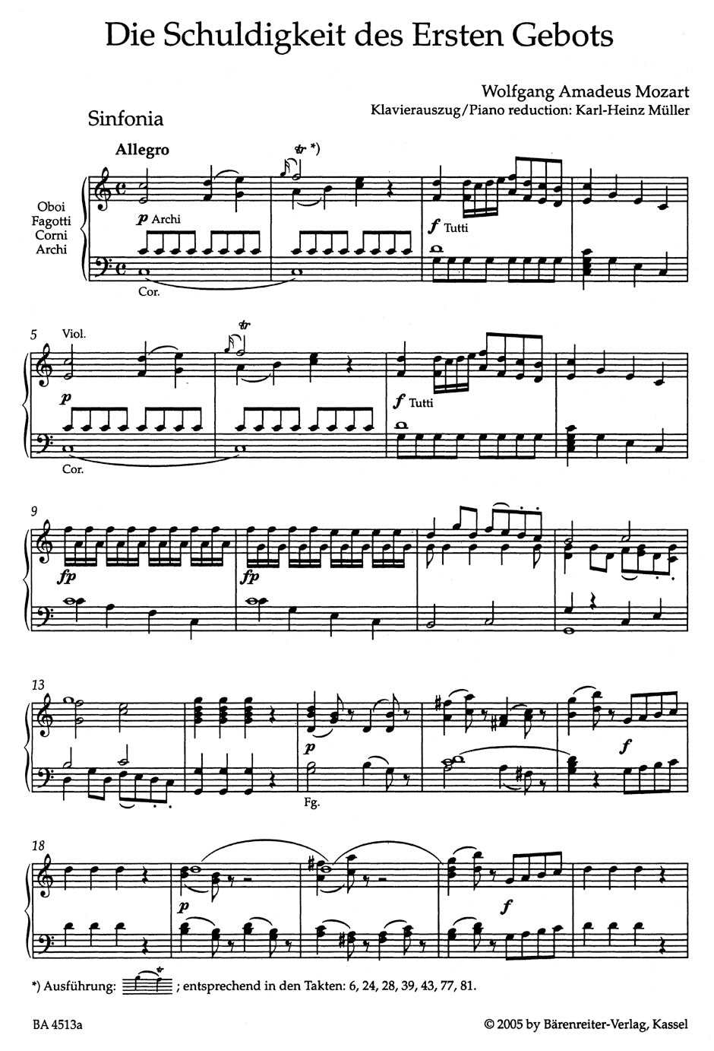

Jugendjahre
Mozart komponierte seine ersten Opern, wenn er Jugendlicher war. Er lernte viele berühmte Musiker kennen, wenn er reiste.
Die Schuldigkeit des ersten Gebots, Mozarts erste Oper (Spiel)

Slide 4
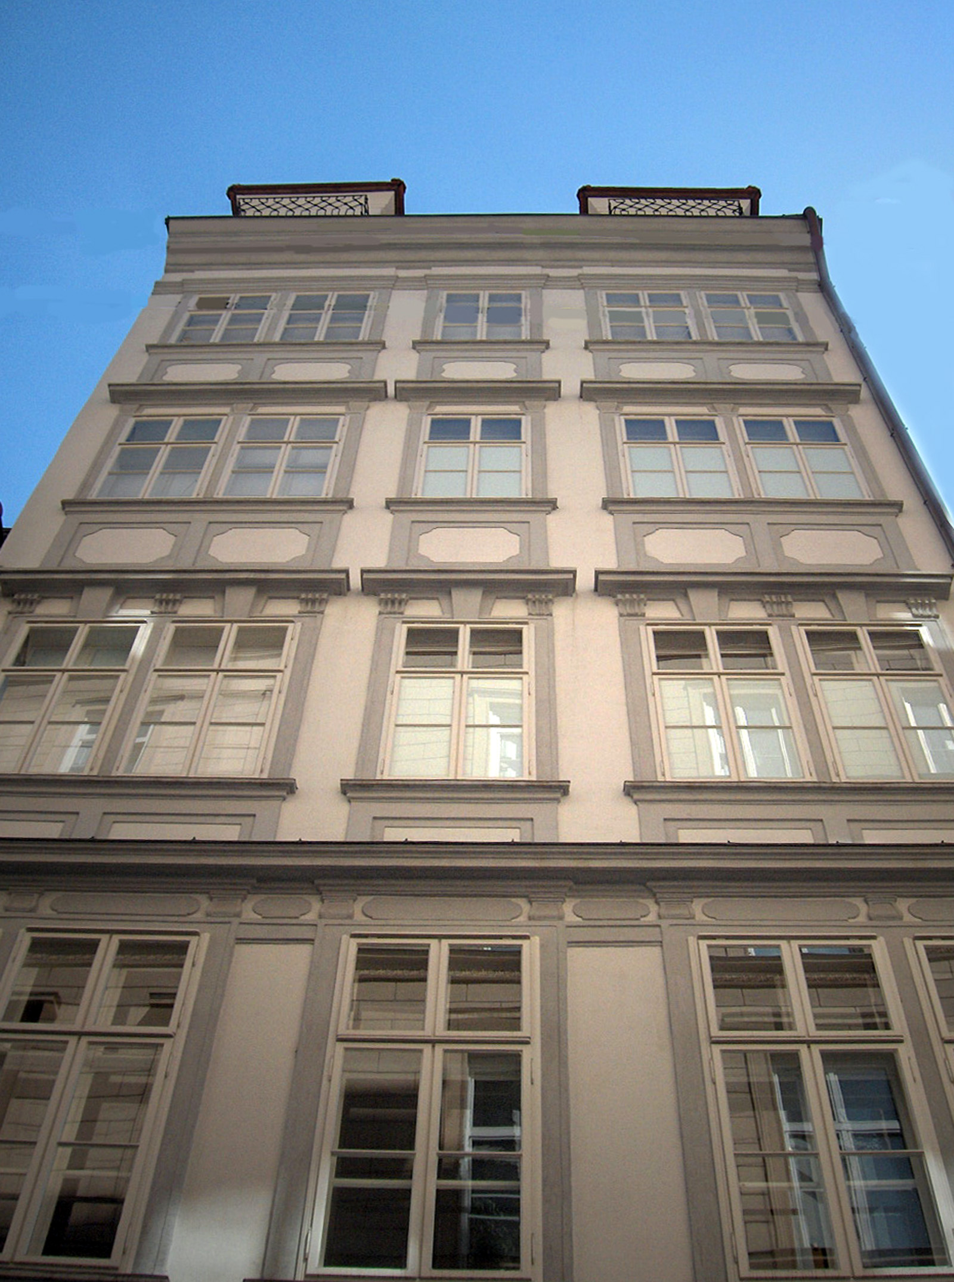
Wien
Mozart zog nach Wien, wenn er 25 Jahre alt war. Er wurde sehr berühmt, weil seine Musik so schön war.
Mozartwohnung in Wien

Slide 5
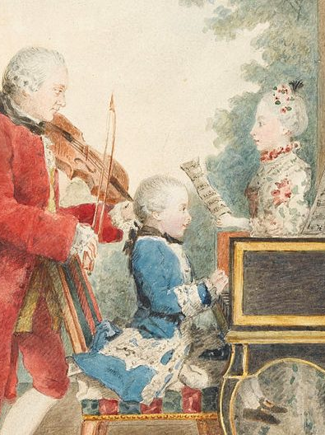
Familie
Mozart heiratete Constanze Weber im Jahr 1782. Sie hatten zwei Söhne, aber sie waren oft krank.
Mozart mit seinen Söhnen

Slide 6
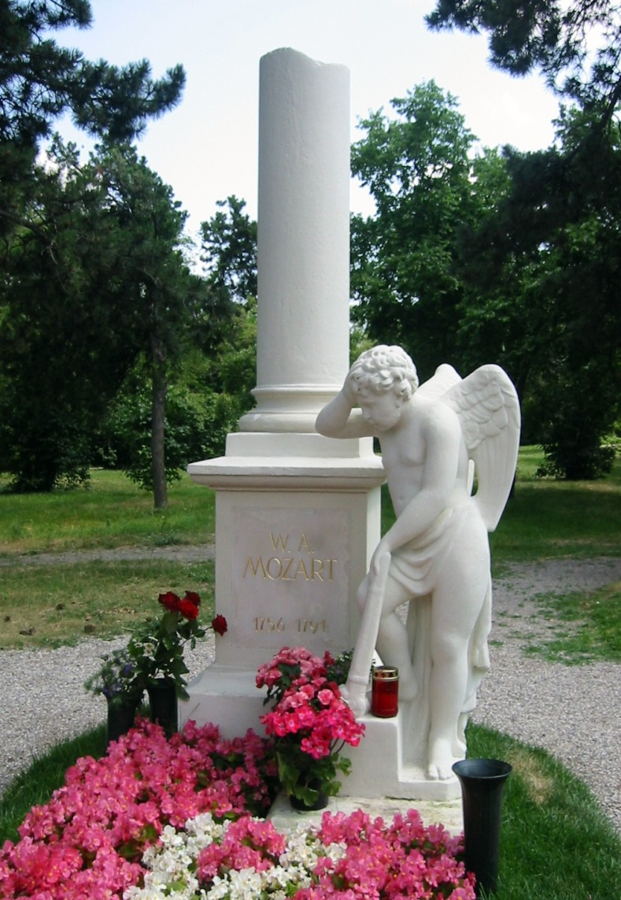
Späte Jahre
Mozart hatte finanzielle Probleme in seinen letzten Jahren. Er starb 1791, weil er krank war.
Mozarts Grab

Slide 7
Vielen Dank für ihre Aufmerksamkeit! Simeon Gunev XIб

